Slide 1
1
2
3
4
5
6
7
8
9
10
11
12
13
14
15
16

Slide 2
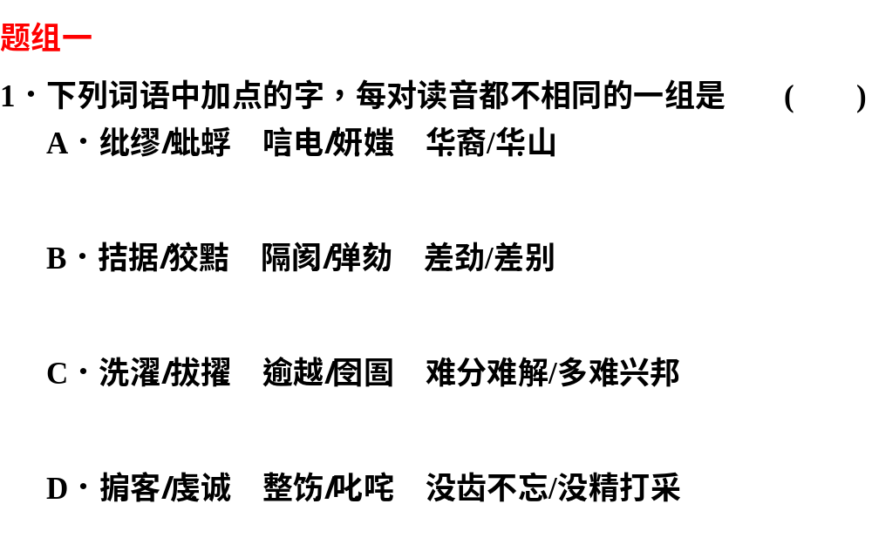
1
2
3
4
5
6
7
8
A
9
10
11
12
13
14
15
16

Slide 3
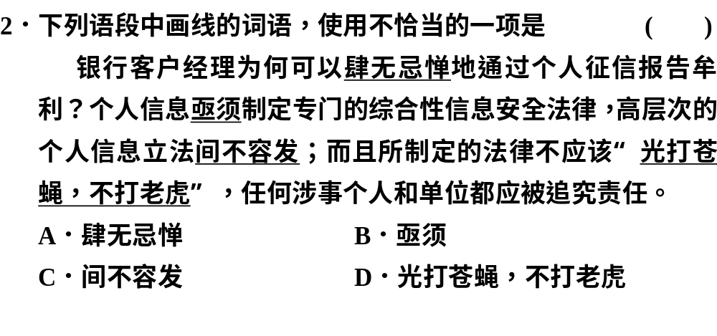
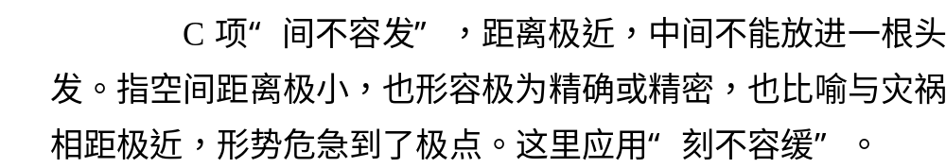
1
2
3
4
5
6
7
8
C
解析
9
10
11
12
13
14
15
16

Slide 4
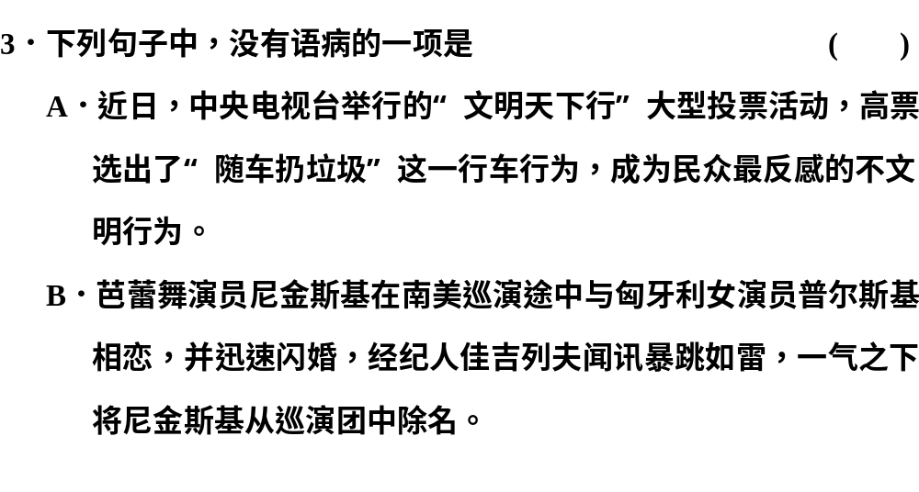
1
2
3
4
5
6
7
8
9
10
11
12
13
14
15
16

Slide 5
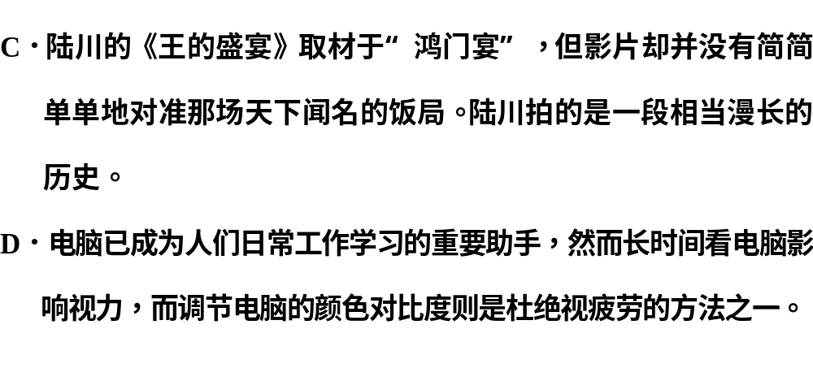
1
2
3
4
5
6
7
8
9
10
11
12
13
14
15
16

Slide 6
1
2
3
4
5
6
7
8
A项偷换主语，“投票活动”成了“成为民众最反感的不文明行为”的主语，可在“成为”前加上“它”。
9
10
11
12
13
14
15
16

Slide 7
1
2
3
4
5
6
7
8
B项重复赘余，“闪”即迅速的意思，应删去“迅速”，或者将“闪婚”改为“结婚”。
9
10
11
12
13
14
15
16

Slide 8
1
2
3
4
5
6
7
8
D项搭配不当，可将“杜绝”改为“缓解”。
答案
C
9
10
11
12
13
14
15
16

Slide 9
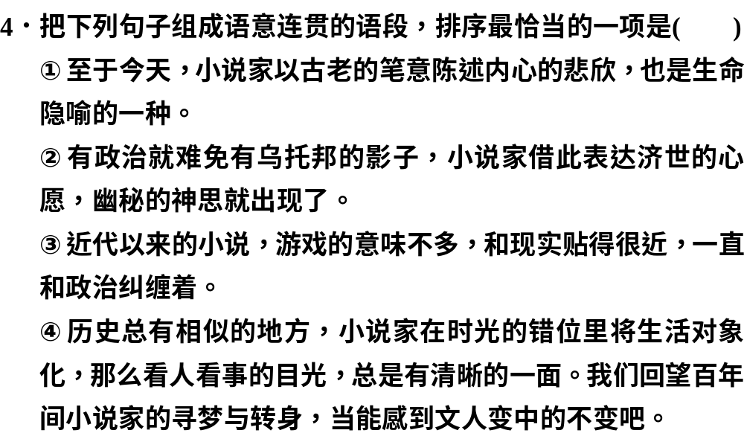
1
2
3
4
5
6
7
8
9
10
11
12
13
14
15
16

Slide 10
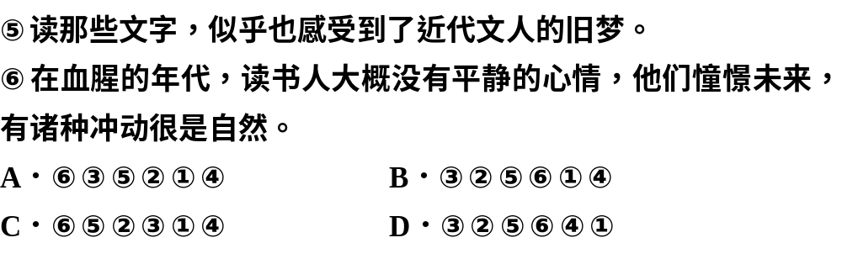
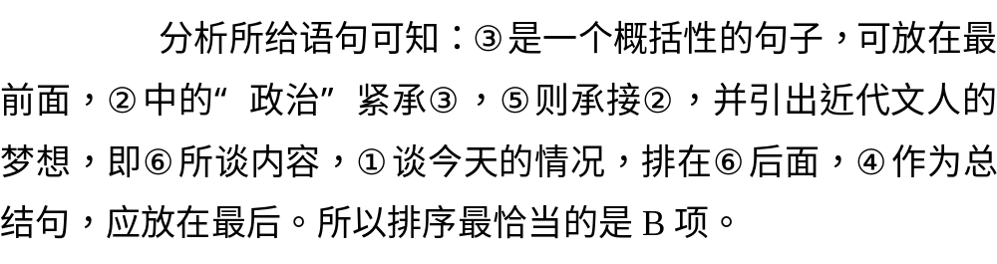
1
2
3
4
5
6
7
8
解析
答案
B
9
10
11
12
13
14
15
16

Slide 11
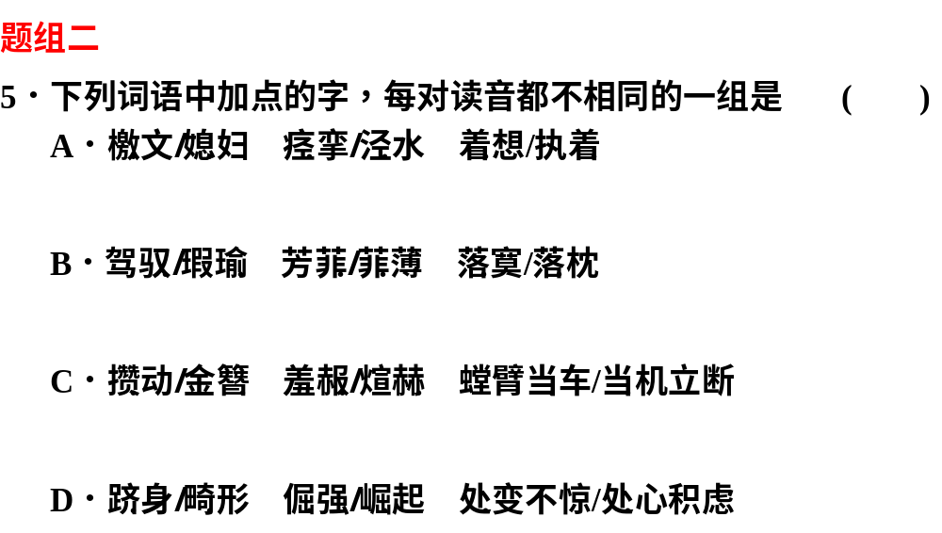
1
2
3
4
5
6
7
8
B
9
10
11
12
13
14
15
16

Slide 12
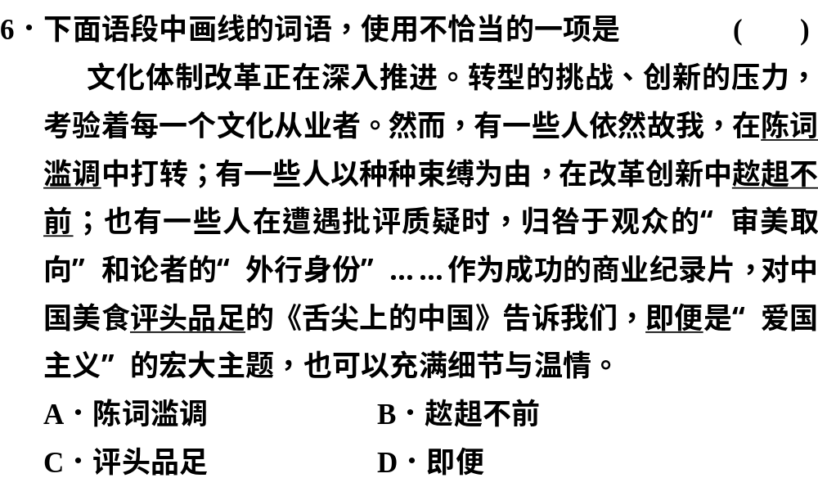
1
2
3
4
5
6
7
8
9
10
11
12
13
14
15
16

Slide 13
1
2
3
4
5
6
7
8
A项陈词滥调：陈旧的言词，空泛的论调。
9
10
11
12
13
14
15
16

Slide 14
1
2
3
4
5
6
7
8
B项趑趄不前：形容想走又不敢走，犹豫不进 。
9
10
11
12
13
14
15
16

Slide 15
1
2
3
4
5
6
7
8
C项评头品足：原指一些无聊的人评论女子的容貌，现泛指对人对事说长道短，多方挑剔。
9
10
11
12
13
14
15
16

Slide 16
1
2
3
4
5
6
7
8
C
D项即便：即使，表示假设的让步。
9
10
11
12
13
14
15
16

Slide 17
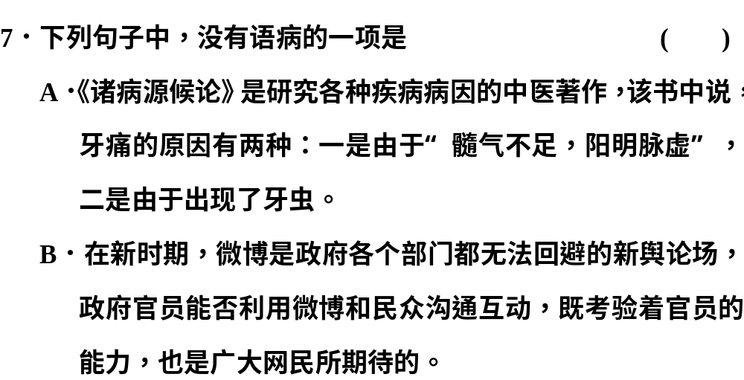
1
2
3
4
5
6
7
8
9
10
11
12
13
14
15
16

Slide 18
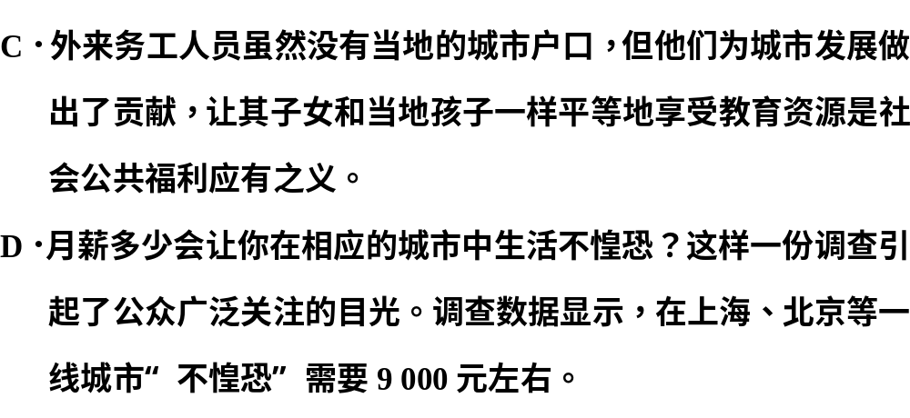
1
2
3
4
5
6
7
8
9
10
11
12
13
14
15
16

Slide 19
1
2
3
4
5
6
7
8
A项句式杂糅，删除两处“由于”。
9
10
11
12
13
14
15
16

Slide 20
1
2
3
4
5
6
7
8
B项两面对一面，“广大网民所期待的”是“政府官员能利用微博和民众沟通”。
9
10
11
12
13
14
15
16

Slide 21
1
2
3
4
5
6
7
8
D项搭配不当，“引起了公众广泛关注的目光”中“的目光”应删去 。
答案
C
9
10
11
12
13
14
15
16

Slide 22
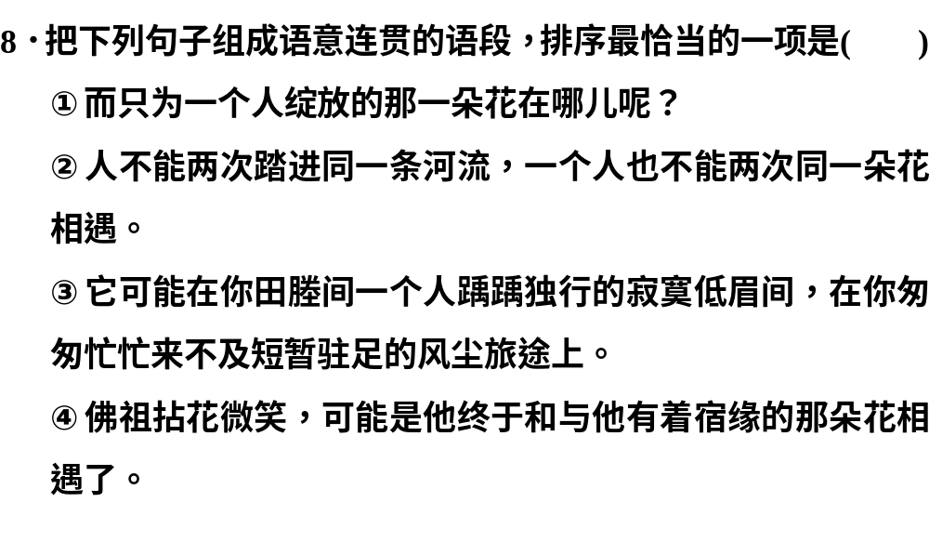
1
2
3
4
5
6
7
8
9
10
11
12
13
14
15
16

Slide 23
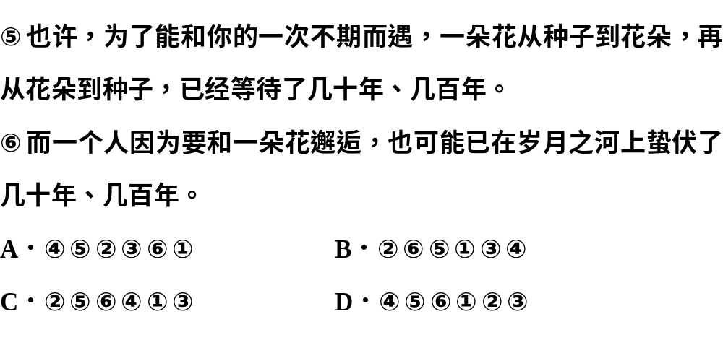
1
2
3
4
5
6
7
8
9
10
11
12
13
14
15
16

Slide 24
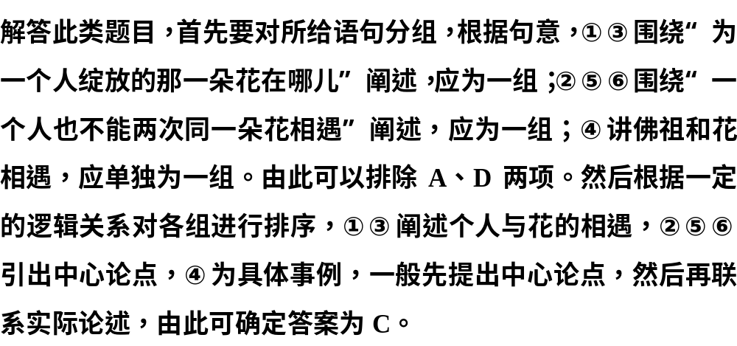
1
2
3
4
5
6
7
8
解析
答案
C
9
10
11
12
13
14
15
16

Slide 25
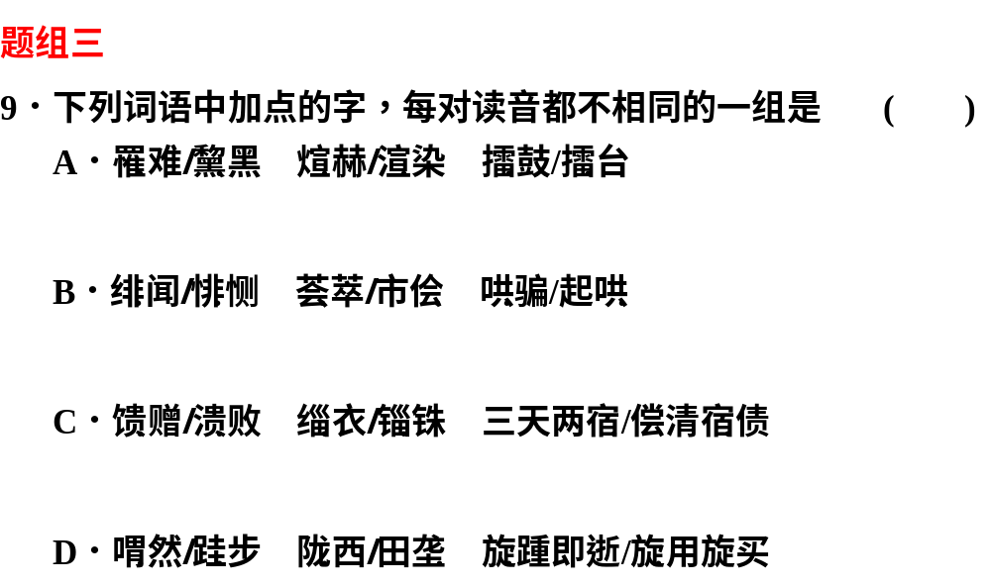
1
2
3
4
5
6
7
8
B
9
10
11
12
13
14
15
16

Slide 26
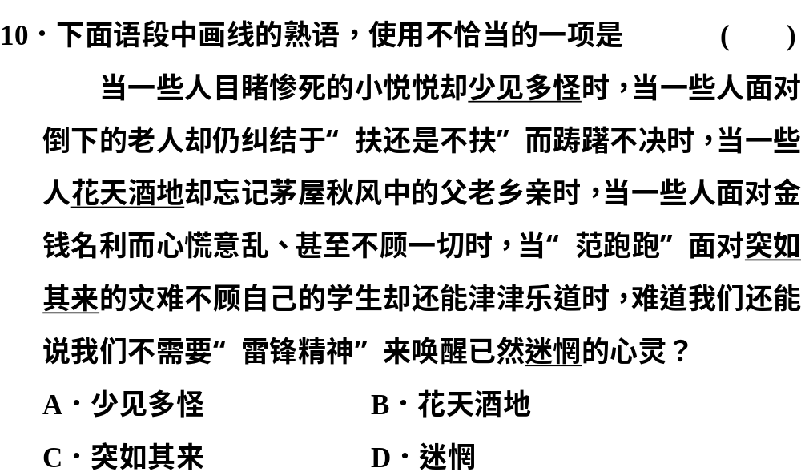
1
2
3
4
5
6
7
8
9
10
11
12
13
14
15
16

Slide 27

1
2
3
4
5
6
7
8
A项少见多怪：见闻少的人遇到不常见的事物就觉得奇怪。后常用来嘲笑见识浅陋的人。不合语境。
9
10
11
12
13
14
15
16

Slide 28
1
2
3
4
5
6
7
8
B项花天酒地：形容沉湎在吃喝嫖赌的荒淫腐败生活之中。
9
10
11
12
13
14
15
16

Slide 29
1
2
3
4
5
6
7
8
C项突如其来：突然发生。
9
10
11
12
13
14
15
16

Slide 30
1
2
3
4
5
6
7
8
A
D项迷惘：因分辨不清而困惑，不知怎么办。
9
10
11
12
13
14
15
16

Slide 31
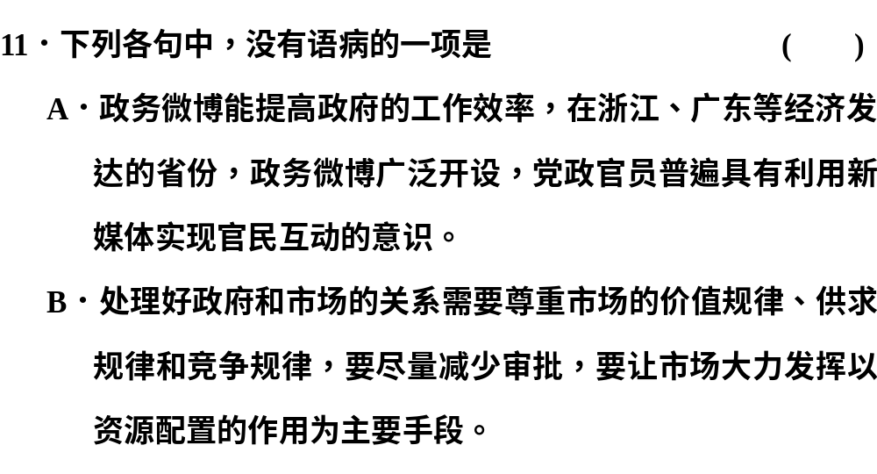
1
2
3
4
5
6
7
8
9
10
11
12
13
14
15
16

Slide 32
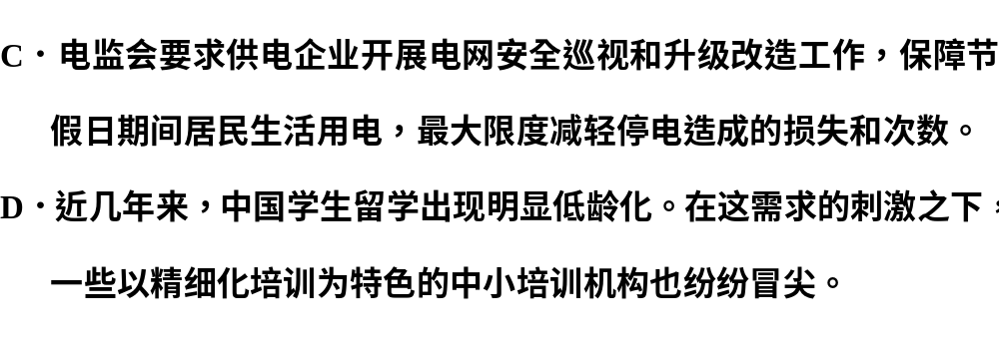
1
2
3
4
5
6
7
8
9
10
11
12
13
14
15
16

Slide 33
1
2
3
4
5
6
7
8
B项句式杂糅，去掉“以”“为主要手段”。
9
10
11
12
13
14
15
16

Slide 34

1
2
3
4
5
6
7
8
C项搭配不当，“减轻”的是“损失”，“次数”应与“减少”搭配。
9
10
11
12
13
14
15
16

Slide 35
1
2
3
4
5
6
7
8
D项成分残缺，应在“明显低龄化”后加“的趋势”。
答案
A
9
10
11
12
13
14
15
16

Slide 36
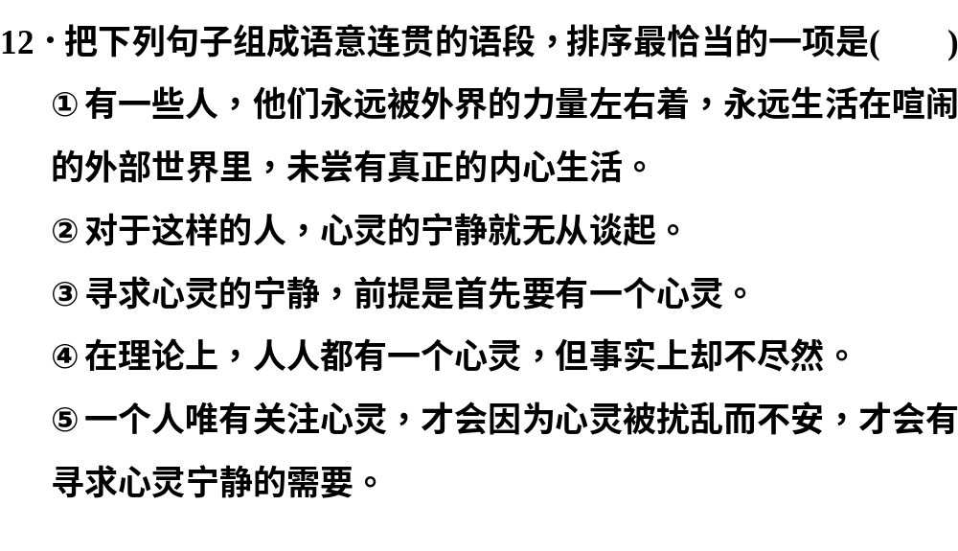
1
2
3
4
5
6
7
8
9
10
11
12
13
14
15
16

Slide 37
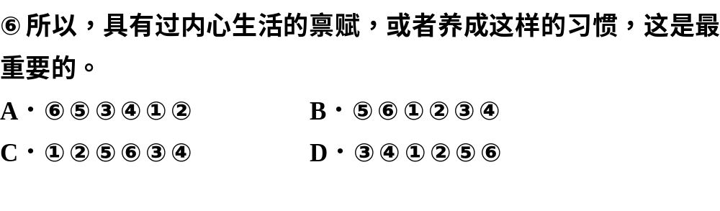
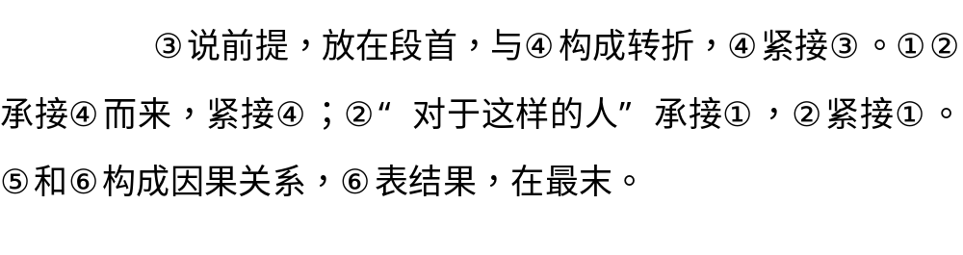
1
2
3
4
5
6
7
8
解析
答案
D
9
10
11
12
13
14
15
16

Slide 38
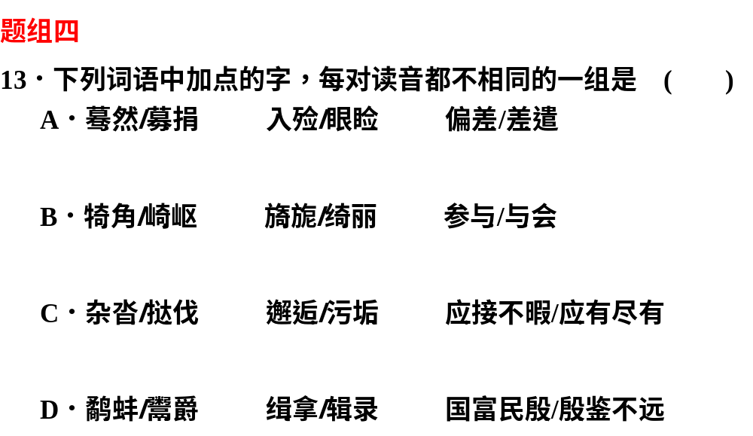
1
2
3
4
5
6
7
8
A
9
10
11
12
13
14
15
16

Slide 39
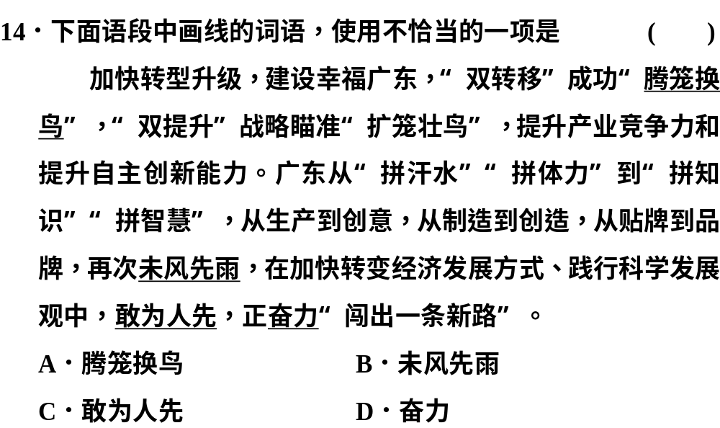
1
2
3
4
5
6
7
8
9
10
11
12
13
14
15
16

Slide 40

1
2
3
4
5
6
7
8
A项腾笼换鸟：是经济发展过程中的一种战略举措，就是把现有的传统制造业从目前的产业基地“转移出去”，再把“先进生产力”转移进来，以达到经济转型、产业升级的目的。
9
10
11
12
13
14
15
16

Slide 41
1
2
3
4
5
6
7
8
B项未风先雨：比喻未见事实先下结论。应改为“一马当先”。
9
10
11
12
13
14
15
16

Slide 42
1
2
3
4
5
6
7
8
C项敢为人先：指比别人早预知的事情，果断地作出相应的决策，敢于做别人不敢做的事情。
9
10
11
12
13
14
15
16

Slide 43
1
2
3
4
5
6
7
8
B
D项奋力：充分鼓起劲来。
9
10
11
12
13
14
15
16

Slide 44
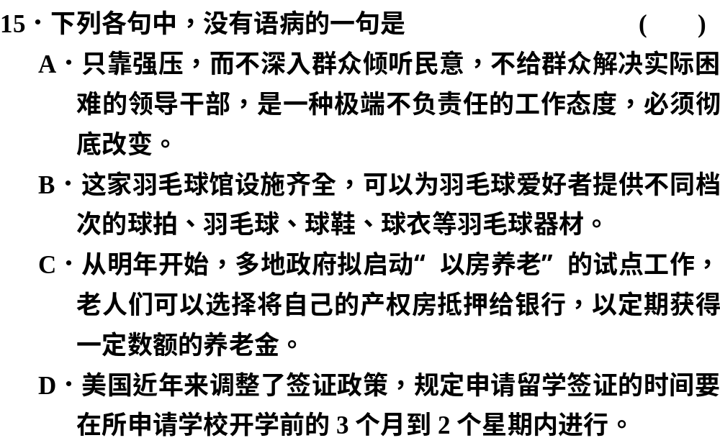
1
2
3
4
5
6
7
8
9
10
11
12
13
14
15
16

Slide 45
1
2
3
4
5
6
7
8
A项“……领导干部，是……工作态度”，搭配不当。
9
10
11
12
13
14
15
16

Slide 46
1
2
3
4
5
6
7
8
B项不合逻辑，“球鞋、球衣”不属于羽毛球器材。
9
10
11
12
13
14
15
16

Slide 47
1
2
3
4
5
6
7
8
C
D项“申请留学签证的时间在……开学前的3个月到2个星期内进行”句式杂糅。
9
10
11
12
13
14
15
16

Slide 48
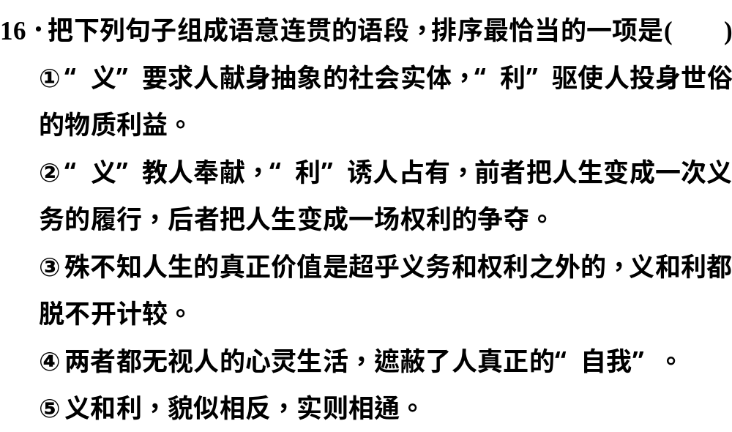
1
2
3
4
5
6
7
8
9
10
11
12
13
14
15
16

Slide 49
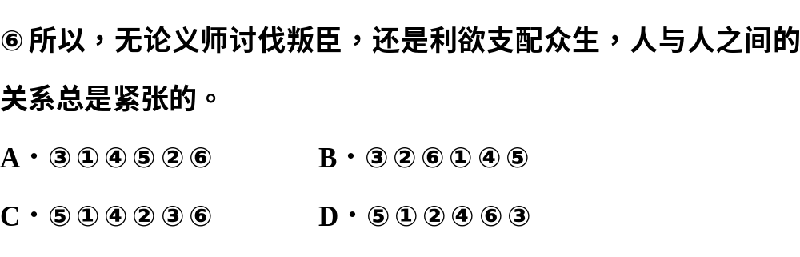
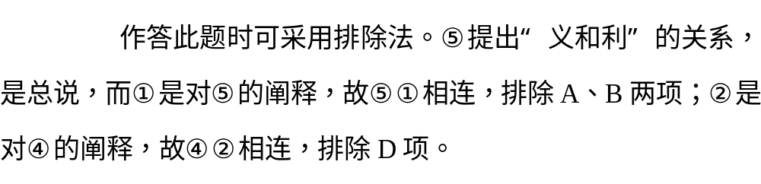
1
2
3
4
5
6
7
8
解析
答案
C
9
10
11
12
13
14
15
16

